Slide 1
Elområdesöversyn 14/11
Dan Atsmon
Gabriel Nylander
Krister Linnanheimo
Mårten Bergman
Rodrigo Gonzalez

Slide 2
Innehåll
Introduktion till elmarknaden och elområdesöversynen
Paus och frågestund
Pågående arbete och de fyra förslagen på alternativa elområden
Paus och frågestund
Nästa steg
Avslut

Slide 3
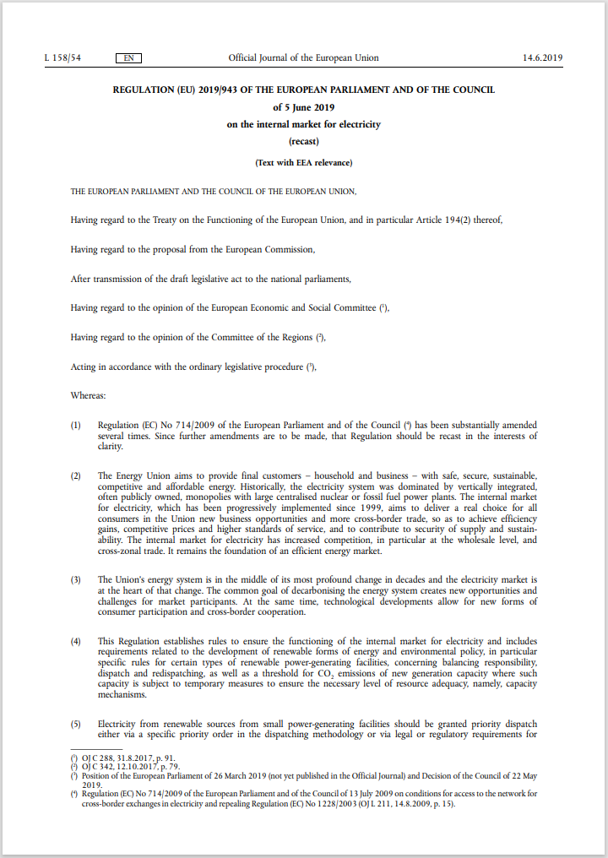
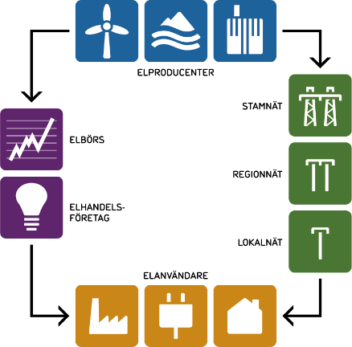
Om elmarknaden:
EU:s inre marknad för el
EU:s elmarknad växte fram under 90- och 00-talet, då el- och gasmarknaderna successivt började konkurrensutsättas. En gemensam marknad ansågs vara det bästa för att nå mål om försörjningstrygghet, konkurrenskraft och ekologisk hållbarhet.
Marknaden styrs av gemensamma regelverk.
En fungerande elmarknad är en förutsättning för
kraftsystemet och används av olika aktörer på olika sätt.

Slide 4
Funktion och samverkan i EU:s elmarknad:
En EU-marknad för energi
EU vill se färre tekniska och rättsliga hinder, så att energin kan transporteras över nationsgränserna och konkurrens råder mellan energileverantörerna i EU. Idén med EU:s elmarknad anknyter till EU:s fyra friheter där fri rörlighet råder för:
Varor
Tjänster
Kapital
Personal
Särskilt fokus på konkurrensaspekter och statligt stöd relaterat till de fyra friheterna.
El är en vara och omfattas därför av den fria rörligheten

Slide 5
Funktion och samverkan i EU:s elmarknad:
En EU-marknad för energi
El är en vara som ska röra sig fritt i EU, vilket varit grundläggande för de senaste 10 årens utveckling.
Flera viktiga nätkoder* har antagits under 2010-talet baserat på tredje marknadspaketet (EU) 714/2009
  CACM GL (EU) 2015/1222
  FCA GL (EU) 2016/1719
  EB GL (EU) 2017/2195
  ”Nätkoder”/-riktlinjer som reglerar olika skyldigheter och sätt som stamnätsoperatör har att tillhandahålla driftsäker nätkapacitet för marknadens behov
Ny elmarknadsförordning (EU) 2019/943 som utvecklar vidare och klargör tveksamheter som uppstått under implementering av kommissionsförordningarna
*Kommissionsförordningar

Slide 6
Om elmarknaden:
Handel i olika tidsramar
Långsiktiga
marknaden
Dagen före marknaden
Intradagmarknaden
Balansering
Tidsram
Y+10 till D innan
36-12 h innan
Fram till 1 h innan
Realtid
Marknad

Slide 7
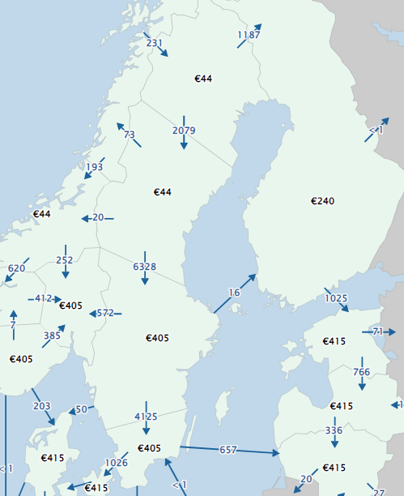
Om elmarknaden:
Handel i olika tidsramar
Långsiktiga
marknaden
Dagen före marknaden
Intradagmarknaden
Balansering
Tidsram
Y+10 till D innan
36-12 h innan
Fram till 1 h innan
Realtid
Marknad

Slide 8
Med ett elområde menas det största geografiska område inom vilket marknadens olika aktörer kan handla energi utan att ta hänsyn till begränsningar i överföringskapacitet.
Inom ett elområde är priset på el på dagenföre-marknaden alltid detsamma.
EU 2019/943 artikel 2

Slide 9
Varför elområden?
Elområdesindelning är ett av flera tillåtna sätt för medlemsländer att hantera strukturell överbelastning (EU 2019/943, EU 2015/1222)
Elområdenas gränser ska vara lokaliserade där det finns strukturella flaskhalsar, dvs begränsningar i överföringskapacitet som uppstår när transmissionsnätet inte klarar av att fysiskt överföra så mycket el som marknaden efterfrågar (EU 2019/943 art 14.)

Slide 10
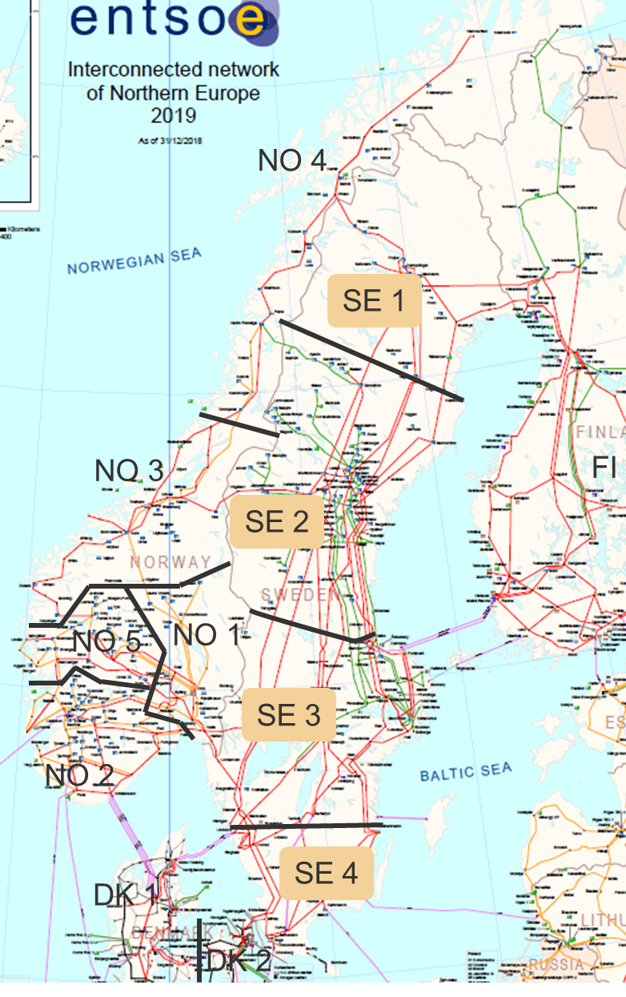
Dagens elområdesindelning
Sverige är sedan 2011 indelat i fyra elområden
För varje timme fastställer Svenska kraftnät maximal överföringskapacitet över elområdesgränserna, vilken tilldelas marknaden via elbörserna
När överföringsförmågan mellan två elområden inte räcker till uppstår prisskillnader mellan elområden
  Skapar incitament för produktion där behovet är som störst
  Ger Svenska kraftnät tydliga signaler om var transmissionsätet behöver förstärkas

Slide 11
Varför en översyn av elområden?
Legalt ramverk
CACM (EU 2015/1222) innehåller bland annat:
Regler om översyn av befintliga elområdesindelningar – när och hur det kan göras (artikel 32)
Regler för hur översyn av elområden ska genomföras (artikel 33)
Reviderade elförordningen (EU 2019/943) ställer bland annat krav på att alla systemansvariga (artikel 14)
gemensamt ska ta fram förslag till metod för indelning i elområden, ge förslag till alternativa elområdesindelningar inom respektive kapacitetsberäkningsregion och sedan vidareanalysera förslagen enligt den gemensamma metoden
därefter genomföra översyner på regelbunden basis

Slide 12
Varför en översyn av elområden?
Legalt ramverk
  En översyn betyder inte att det
  behöver ske en förändring av
  nuvarande indelning
Hur elområden ska delas in styrs numera av gemensamma europeiska regelverk, vilka syftar till att främja utvecklingen av EU:s inre marknad för el
Av regelverken framgår när översynen ska göras och hur ofta, samt ramverket för processen
Regelverken ställer krav på koordinerad översyn inom hela EU
Översynen ska säkerställa en optimal indelning som möjliggör
  ekonomisk effektivitet,
  främjar möjligheter till handel mellan elområden, samt
  upprätthåller försörjningstryggheten
Utredning baseras på kartläggning av strukturell överbelastning samt samordnad analys av olika indelningar

Slide 13
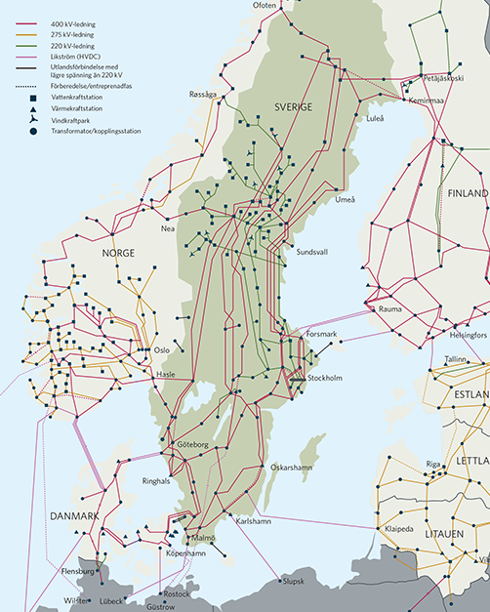
Kraftsystemet förändras
Hög utbyggnadstakt i det nordiska transmissionsnätet har resulterat i bortbyggnad av flera dimensionerande felfall
Kapaciteten mellan det nordiska synkronområdet och övriga Europa har ökat och fortsätter att öka
Snabb utbyggnad av intermittent produktion
Avveckling av kärnkraftsblock

Slide 14
ACER:s beslut om alternativa elområden
Beslut om den gemensamma metoden från ACER 24 november 2020
Svenska kraftnät och övriga systemansvariga levererade i slutet av mars 2022 resultat från ytterligare analyser i form av nodprissimuleringar som underlag för ACER:s beslut om alternativa elområden
Beslut om vilka alternativa indelningar som ska utredas togs av ACER i augusti 2022

Slide 15
Tidsplan övergripande process
Schematisk skiss
Gemensamt förslag från alla TSO:er i Europa:
Metod för indelning i elområden
Förslag på alternativa elområden att utreda
Gemensamt förslag från alla TSO:er i Europa:
Metod för indelning i elområden
Förslag på alternativa elområden att utreda
Rekommendation att bibehålla eller förändra befintlig elområdesindelning befintlig elområdesindelning till berörda medlemsländer eller deras utsedda tillsynsmyndighet
Komplettering av tidigare inskickat material
Komplettering av tidigare inskickat material
Analysera alternativa indelningar enligt den godkända metoden
Underlag för beslut om alternativa elområden
Implementera
Okt
2019
Augusti
2022
Augusti
2023
Feb
2020
Jan
2023
Nov
2020
Beslut av EUs medlemsstater/
tillsynsmyndigheter
≥2025
Beslut av ACER om metod + dataförfrågan ytterligare underlag
Beslut av ACER om alternativa elområden att utvärdera
Konsultation

Slide 16
Paus och frågestund

Slide 17
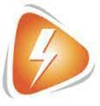
Vad är en simulering?
Simuleringarna görs i marknadsmodelleringsprogrammet BID3
Utveckling av programvaran var nödvändig för att uppfylla ACERs krav på modellen:
  Utveckling av nodprisfunktionaliteten
  Kapacitetsberäkning med Flow-based
  Utveckling av funktionaliteten för avhjälpande åtgärder
3 väderår simuleras: 1989, 1995 och 2009
Simulerar intakt nät
En eller flera känslighetsanalyser kommer även att genomföras för att undersöka hur påverkar utfallet (till exempel ett torrår)
Nordiskt planeringsnät
BID3
LMP-resultat
Indata
Kapacitetsberäkning
Marknadskoppling
Driftsäkerhetsanalys
Avhjälpande åtgärder
Slingaflödesanalys
Indikatorresultat
Alternativa elområden
Elområdesjämförelse
Nodprissimulering

Slide 18
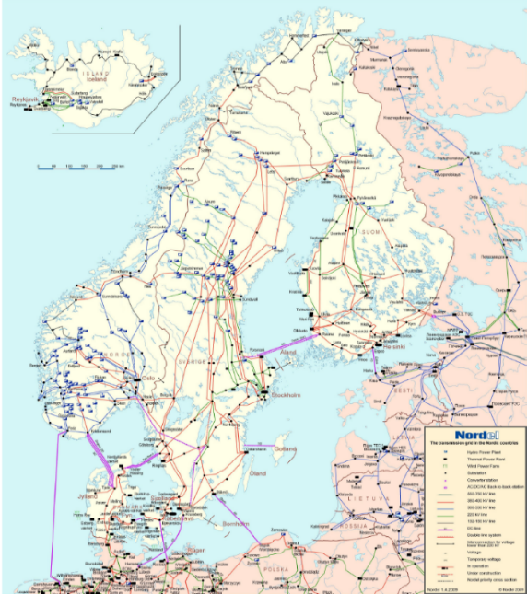
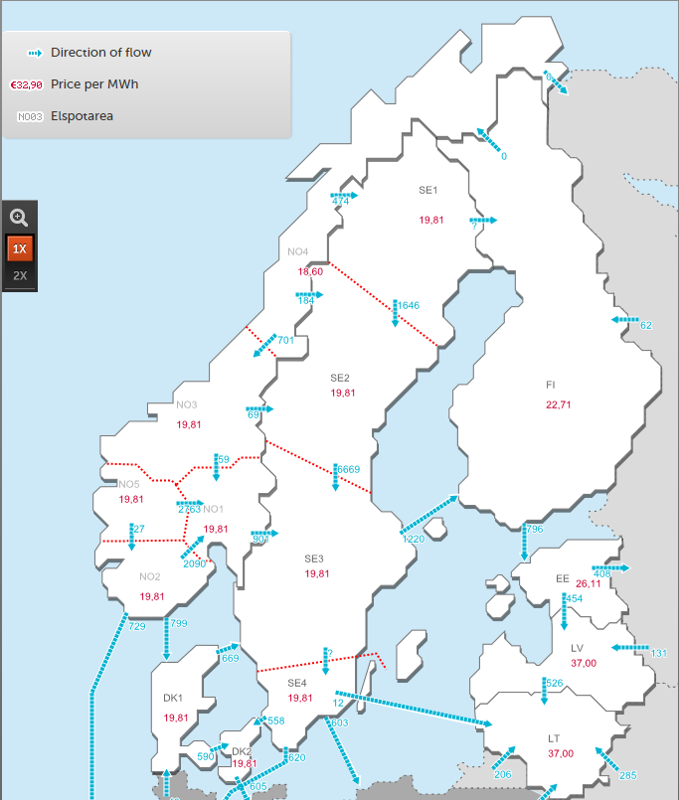
Flow-based i Norden
Norden ska gå över från kapacitetsberäkningsmetoden CNTC till Flow-based.
Enligt ACERs metodik ska vi Norden simulera med Flow-based då vi planerar att ha gått över till den metoden år 2025.
Med Flow-based metodiken skickas mer detaljerade nätbegränsningar till den europeiska marknadsalgorithmen Euphemia i form av Power Transfer Distribution Factors (PTDFer) och Remaining Available Margin (RAM).
Mer information om Flow-Based och hur det implementeras i Norden finns på Nordic-RCCs hemsida.
Den fysiska världen
Den kommersiella världen

Slide 19
Övervakade element och felfall enligt Flowbased (CNEC)
Vad är en CNEC?
CNEC (Critical Network Elements and Contingencies) eller på svenska övervakade element och felfall. CNEC är element i nätmodellen som ledningssegment, transformatorer och skenor. En kombination av övervakat element samt ett eller flera felfall beskriver en begränsning.
Varje element i en CNEC associeras med en ”Shift factor”. En ”Shift factor” beskriver elementets bidrag till det övervakade elementet relativt flödet på elementet före fel. Summan av bidragen från det övervakade elementet/en samt felfall jämförs sedan mot det övervakade elementets kapacitet. Grupper av övervakade element kan också jämföras mot en kapacitet.
CNEC-lista till Elområdesöversynen
Anpassa dagens CNEC-lista från Flow-based till planeringsmodellens format
Korrigera för investeringar gjorda tom. målnätet 2025-06-30
Beräkna ”Shift factors” och anpassa till den reducerade Nordiska gemensamma nätmodellen 2025

Slide 20
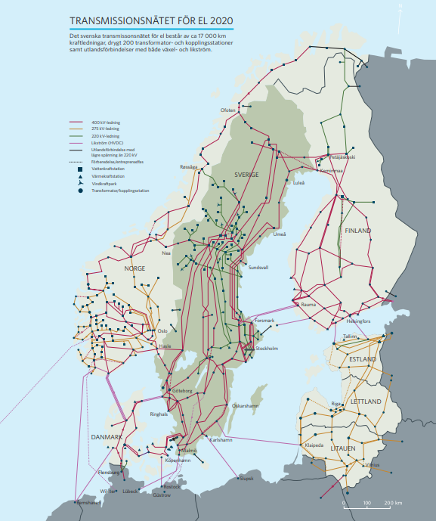
Nordisk gemensam planeringsmodell 2025
Skapades för nätområdena: Sverige, Finland, Norge och Östra Danmark (Själland).
Nätmodellen för målnätet 2025 inkl. investeringar till 2025-06-30 skapades genom att:
  Utgå från dagens planeringsnät (vid tidpunkten 2021).
  Läsa in samtliga investeringar tom. 2025-06-30.
  Sammanfoga till en nordisk nätmodell.
  Reducera modellen med ”överflödiga noder och element” tex. nollimpedansledningar och landsgränsnoder som inte har någon beräkningsteknisk nytta.

Slide 21
Nätmodellen i nodprissimuleringen och reducering till Hubbar
Nordiska planeringsnätet inklusive distributionsnätet innehåller ca. 10 000 noder.
Den mängden noder var inte möjlig att hantera och samtidigt få rimligt långa beräkningstider.
För att lösa detta aggregerades underliggande distributionsnoder som har en spänningsnivå lägre än 220 kV till närmaste transmissionsnätsnoder med en spänningsnivå större eller lika med 220kV till det som man kallar en Hub.
Den aggregerade modellen innehåller ca. 700 Hubbar och simuleringarna tar ändå upp till en vecka.
Hub
Distributionsnod (<220 kV)
Transmissionsnod (>=220 kV)

Slide 22
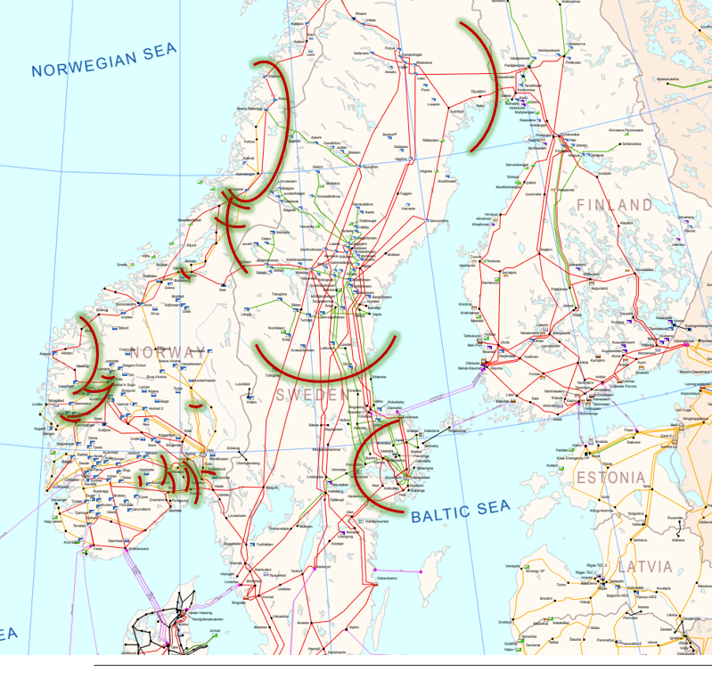
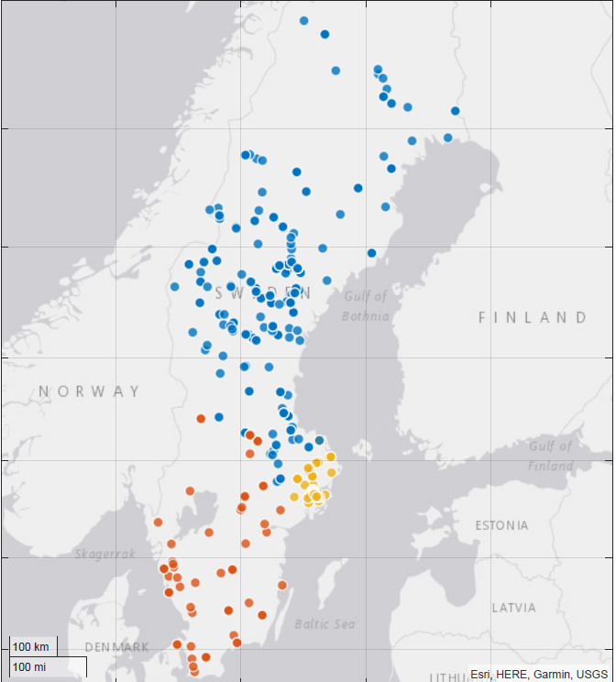
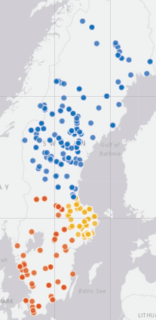
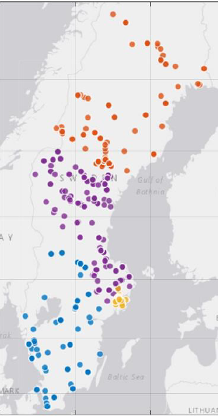
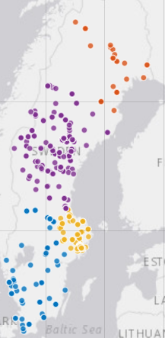
Resultaten från nodprissimuleringen och de resulterande elområdesindelningarna från ACER
ACER har tagit fram elområdeskonfigurationerna utifrån:
  Varianser på nodpriser från nodprissimuleringen
  Flödesanalys: Bedömning hur olika elområdeskonfigurationer bidrar till icke-allokerade flöden (slingaflöden och interna flöden) som tar upp kapacitet på kritiska nätverkselement
ACERS klustringsalgoritm
Alternativ 8
Alternativ 9
Alternativ 10
Alternativ 11

Slide 23
Alternativa Elområdesindelningar från ACER
Alternativ 8
Alternativ 9
Alternativ 10
Alternativ 11

Slide 24
Utvärdering av de olika förslagen från ACER
I ACERs metodik beskrivs hur utvärderingen av elområdesöversynen ska göras.
Det finns ett flertal utvärderingskriterier som behöver tas fram för varje elområdeskonfiguration:
  Nätsäkerhet
  Marknadseffektivitet
  Robusthet och stabilitet
  Bedömning av energiövergången
Metodiken går att hitta på ACERs hemsida.

Slide 25
Paus och frågestund

Slide 26
Tidplan och nästa steg
Modellering och utvärdering fram till mars/april 2023.
Maj 2023 – påbörja sammanställning av nordisk rekommendation till departementet.
ENTSO-E konsultation under våren 2023.
  Likviditetsfrågor och övergångskostnader
  Implementering och kostnader
Rekommendation till departementet under augusti 2023.

Slide 27
Avslutning

